Slide 1

LSTM-Based Volatility Forecasting: Effects and Limitations of Feature Expansion
Team Members 남수경 20259135 손민재 20259431 지윤승 20259431

Slide 2
Introduction
연구 목적
S&P 500 지수의 실현 변동성(realized volatility) 을 높은 정확도로 예측하는 모델 개발
가격 정보 기반 LSTM 모델에 GARCH 변동성·VIX 내재 변동성을 결합해 정보 추가가 예측력을 얼마나 개선하는지 검증
예측 대상: 실현 변동성(Realized Volatility)
S&P 500 일별 로그수익률을 사용
22일(약 1개월) 롤링 표준편차로 계산
시장 변동성의 실제 움직임을 반영하는 핵심 지표
프로젝트 개요
LSTM 기반 변동성 예측 모델 3종 비교
LSTM: 가격 정보 + 전일 실현 변동성
LSTM-GARCH: 가격 정보 + 전일 실현 변동성 + GARCH(2,2) 단기 예측 변동성
Hybrid (LSTM + GARCH + VIX): 가격 정보 + 전일 실현 변동성 + GARCH(2,2) 단기 예측 변동성 + VIX(30일 내재 변동성) 포함

Slide 3
Motivation
변동성 예측의 중요성
변동성은 금융시장의 위험 수준을 직접적으로 반영하는 핵심 지표
옵션 가격결정, 리스크 관리, 자산배분, 스트레스 테스트 등 대부분의 금융 모델이 변동성에 민감하게 의존
특히 S&P 500 변동성은 글로벌 시장 전반의 위험 신호로 활용됨
기존 접근(GARCH, VIX)의 한계
GARCH 계열 모델
과거 변동성 패턴을 잘 설명하지만 비선형적·장기적 패턴 반영이 제한적
극단적 이벤트(팬데믹, 금융위기) 대응력이 낮음
VIX
시장 기대를 반영하지만 옵션 시장 수급·왜곡에 영향을 받음
단독으로는 실현 변동성을 안정적으로 예측하기 어려움
LSTM 기반 접근의 필요성
LSTM은 장·단기 의존성을 모두 학습할 수 있어서 Volatility Clustering, Regime Shift, Nonlinearity를 자연스럽게 포착
가격 정보, 과거 변동성, GARCH 예측치, VIX 등 이질적 정보를 시계열 구조에서 통합적으로 학습 가능
전통 모델에서는 설명하기 어려운 실제 시장의 복잡한 변동성 움직임을 데이터 기반으로 직접 학습할 수 있음

Slide 4
Data & Experimental Setting
Data
항목 | 내용
데이터 소스 | Yahoo Finance (SPX, VIX)
기간 | 2000-01-01 ~ 2024-12-31
관측 빈도 | 일별
사용 변수 | SPX, VIX , ret(SPX 로그수익률), realized_vol(실현 변동성)), lag_realized_vol(전일 실현 변동성), garch_vol_pred(GARCH(2,2) 예측 변동성)
Experimental Setting
항목 | 설정 내용
예측 대상 | S&P 500 Realized Volatility (22일 롤링 표준편차)
Lookback Window | 최근 22일 시계열 입력
Feature 구성 | LSTM: ret, lag_realized_vol / LSTM-GARCH: ret, lag_realized_vol, garch_vol_pred/ Hybrid: ret, lag_realized_vol, garch_vol__pred, vix
Garch Train 기간 | 2000-01-01 ~ 2006-02-27
Train 기간 | 2006-02-28 ~ 2019-05-06(70%)
Validation 기간 | 2019-05-07 ~ 2022-03-01(15%)
Test 기간 | 2022-03-02 ~ 2024-12-31(15%)

Slide 5
Feature Construction
공통 입력 변수
ret: S&P 500 일별 로그수익률
lag_realized_vol: 22일 실현변동성의 지연값으로, 가격 변동성과 변동성 클러스터링 패턴을 반영하는 핵심 입력 변수임
모델별 Feature 세트 구성
LSTM: ret, lag_realized_vol
LSTM-GARCH: ret, lag_realized_vol, garch_vol_pred
Hybrid (LSTM + GARCH + VIX): ret, lag_realized_vol, garch_vol, vix (옵션 시장이 반영한 30일 기대 변동성)
Feature 구성 의도
공통적으로 가격 정보와 변동성의 자기상관 구조를 사용
GARCH는 단기 조건부 변동성을 제공
VIX는 시장 참여자의 기대 변동성 정보를 제공
결합할수록 더 풍부한 정보 기반 예측 가능

Slide 6
Hyperparameter Search & Model Selection
LSTM 모델의 구조에서 units, dropout, learning rate 세 가지에 대해 Tuning을 진행
버전 | Units | Dropout | Learning rate | Best Val loss
1 | 64 | 0.1 | 0.001 | 0.000591
2 | 128 | 0.1 | 0.001 | 0.062041
3 | 128 | 0.2 | 0.001 | 0.000625
4 | 128 | 0.1 | 0.0005 | 0.000629
결과 : 버전 1 (units=64, dropout=0.1, lr=0.001) 채택
모든 조합에 대해 validation loss가 큰 차이를 보이지는 않았으나, units=64, dropout=0.1, lr=0.001 조합이 가장 낮은 val_loss를 기록
64-unit 모델은 validation loss 대비 연산 복잡도가 낮아 실전 활용성을 고려할 때 효율적이라는 장점이 있음
128-unit 조합 중 일부(버전 2)는 오히려 val_loss가 크게 증가하여, 은닉 유닛 수를 단순히 늘리는 것이 항상 성능 개선으로 이어지지 않음을 확인
해당 버전은 validation loss가 개선되지 않아 EarlyStopping에 의해 약 10 epoch에서 조기 종료됨
모델 규모가 커질수록 초기 수렴이 느려지는 경향이 있어, 충분한 학습 기회를 갖지 못해 상대적으로 큰 val_loss가 기록된 것으로 보임
Layer 의 경우, 단층보다 layer가 2일때 장기 패턴 포착에 유리하면서도, 깊은 네트워크에 비해 과적합 위험이 상대적으로 낮아, 튜닝 대상에서 제외

Slide 7
Model Architecture
공통 LSTM 구조 (2-Layer LSTM)
세 모델은 모두 동일한 LSTM 구조를 사용하여 Feature 차이로
인한 성능 변화를 공정하게 비교하도록 설계함
LSTM Layer 1
64 units
activation = tanh
return_sequences = True
Dropout 0.1 적용
LSTM Layer 2
64 units
activation = tanh
return_sequences = False
Dropout 0.1 적용
Output Layer
Dense(1)
activation = ReLU (변동성은 음수가 될 수 없기 때문에 ReLU 사용)
시계열 입력 구조
Lookback Window는 지난 22일간의 시계열 데이터를 하나의 입력 샘플로 사용
입력 형태(22 × Feature 수)
LSTM: 22×2
LSTM-GARCH: 22×3
Hybrid: 22×4
학습 설정
Optimizer: Adam (lr=0.001)
Loss: MSE
EarlyStopping
기준: val_loss
10 epoch 동안 추가 개선이 없으면 학습 중단 및 best weights 복원

Slide 8
Model Architecture
Model 1: LSTM
입력 차원: 22 × 2
사용 Feature: ret (SPX 로그수익률), lag_realized_vol (전일 실현 변동성)
특징
가격 정보와 변동성의 자기상관만으로 예측
딥러닝만으로 어느 정도까지 변동성을 설명할 수 있는지 보여주는 기본 기준
Model 2: LSTM-GARCH
입력 차원: 22 × 3
사용 Feature: ret, lag_realized_vol, garch_vol_pred
특징
전통적 GARCH 모델이 추정한 단기 조건부 변동성 정보를 LSTM에 주입
전통적 통계 모델(GARCH)과 딥러닝(LSTM)을 결합한 하이브리드 구조로 예측 안정성 향상 시도
Model 3: Hybrid (LSTM + GARCH + VIX)
입력 차원: 22 × 4
사용 Feature: ret, lag_realized_vol, garch_vol_pred, vix
특징
과거 realized vol + GARCH 예측 + 옵션 시장의 기대(VIX) 를 모두 결합한 하이브리드 구조
데이터 기반(실현 변동성) + 모형 기반(GARCH) + 시장 기대(VIX)를LSTM이 한 번에 학습하도록 설계한 가장 리치한 정보 조합

Slide 9
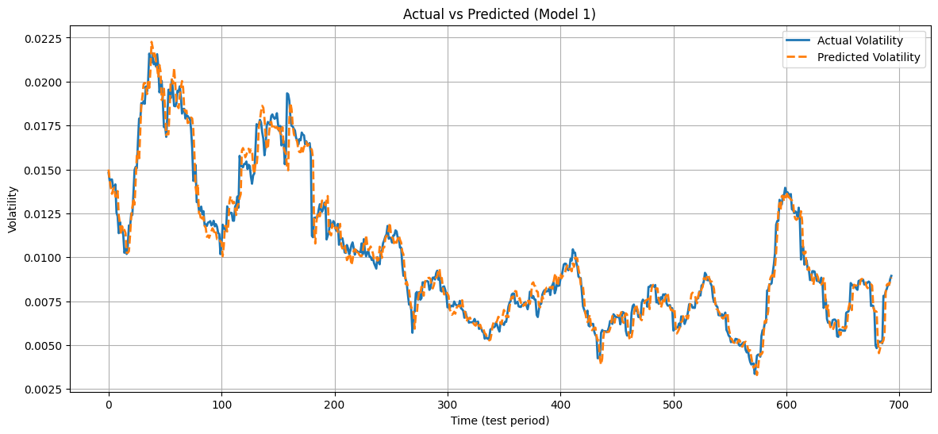
Results – LSTM(Model 1)
모델 | MAE | RMSE
LSTM | 0.000546 | 0.000791
성능 지표 분석
MAE와 RMSE가 가장 낮은 모델
예측 정확성과 안정성 측면에서 가장 우수한 성능을 보임
예측 그래프 분석
초반(0~200): 급등 구간을 정확히 따라가며 과도한 과대반응이나 과소반응 없이 매끄럽게 대응함
중반(200~500): 두 선의 차이가 거의 보이지 않고 완만한 하락·횡보 흐름을 정확히 재현
후반(500~700): 변동성 재상승 구간에서 피크의 위치와 높이를 정확히 반영, 세부 파형까지 거의 동일함
전체 구간에서 실제 변동성과 예측값이 거의 완전히 겹치며 급등·급락 시점에서도 민감하고 안정적인 추적이 이루어짐

Slide 10

Results – LSTM-GARCH (Model 2)
모델 | MAE | RMSE
LSTM_GARCH | 0.000605 | 0.000839
성능 지표 분석
MAE와 RMSE가 낮은 값으로 나타나면서 전반적인 예측 오차의 안정적 축소가 이루어짐
두 지표의 균형적 수준 유지로 일관된 예측 품질 확보가 확인됨
예측 그래프 분석
초반(0~200): 급격한 변동을 정확히 따라가며 부드러운 추적력 확보
중반(200~500): 완만한 흐름을 거의 동일하게 재현하며 오차가 거의 없음
후반(500~700): 변동성 재상승 국면의 피크 위치와 형태를 정확히 포착
전체적으로 실제 변동성과 유사한 흐름을 보이지만, 급등·급락 구간에서 다소 약한 반응이 나타나는 등 LSTM에 비해 추적력이 조금 떨어지는 모습이 확인됨

Slide 11
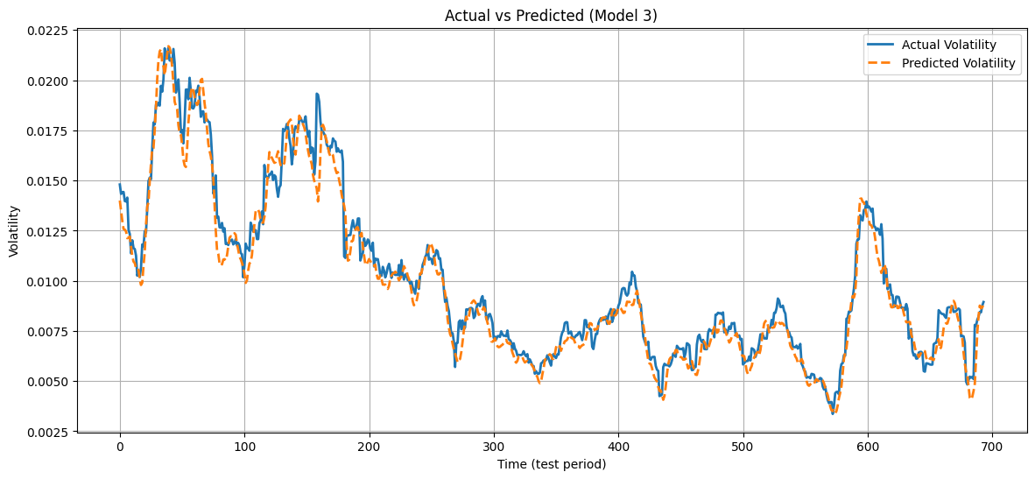
Results – Hybrid(Model 3)
모델 | MAE | RMSE
Hybrid | 0.000699 | 0.000949
성능 지표 분석
MAE와 RMSE가 세 모델 중 가장 높게 나타남
LSTM, LSTM-GARCH 대비 전반적인 예측 정확도가 가장 낮은 수준임
예측 그래프 분석
초반(0~200): 급등 구간의 큰 흐름은 따라가지만, 피크 근처에서 실제보다 크게 흔들리거나 작게 반응하는 모습이 자주 나타남
중반(200~500): 하락·횡보 구간을 전체적으로 잘 재현하지만, 세밀한 굴곡에서는 예측선의 변동폭이 실제보다 약간 더 큰 편
후반(500~700): 변동성 재상승 흐름은 잘 맞추지만, 피크의 높낮이나 작은 파형에서 차이가 비교적 자주 나타남
실제 변동성과 큰 흐름은 비슷하지만, 세부 파형에서 과대·과소 반응이 자주 나타나며 전체적인 추적력이 두 다른 모델보다 떨어짐

Slide 12
Conclusion & Implications
단순 LSTM 모델의 우수한 예측력 확인
가격 정보(ret)와 전일 실현 변동성(lag RV)만을 사용한 LSTM이 MAE, RMSE 모두에서 가장 낮은 오차를 기록하며 최고 성능을 보임
예측 그래프에서도 전체 구간에 걸쳐 실제 변동성과 가장 유사한 흐름을 나타냄
복잡한 Feature 없이도 변동성의 자기상관 구조와 시계열 패턴을 충분히 학습한 것으로 판단됨
GARCH Feature 추가 효과의 한계
LSTM-GARCH 모델은 전반적 흐름은 잘 재현하나 오차가 LSTM 단독 대비 소폭 증가
GARCH(2,2) 예측 변동성이 기존 입력과 높은 중복성을 가지며 모델 복잡성만 증가시키고 실질적인 예측력 개선은 제한적임
Hybrid(VIX 포함) 모델의 성능 저하
VIX 추가 시 예측선이 매끄럽지만 세부 구간에서 실제 변동성과의 차이가 더 자주 발생
옵션 프리미엄·수급 요인이 섞여 있는 VIX가 실현 변동성 예측에는 오히려 노이즈로 작용하는 경향 확인
결과적으로 세 모델 중 MAE,RMSE가 가장 높음
결론
가장 단순한 LSTM이 가장 뛰어난 예측성능을 보임
GARCH와 VIX의 정보는 단독 LSTM 기반 예측력을 실질적으로 향상시키지 못함
변동성 예측에서는 핵심 Feature(가격 수익률 + 최근 RV)가 이미 충분한 정보량을 제공하며 모델 단순성이 오히려 일반화 성능을 강화하는 결과로 이어짐
시사점
핵심 Feature(가격, 실현 변동성)만으로도 충분한 예측력 확보 가능함
불필요한 Feature(GARCH, VIX) 추가는 모델 복잡성만 증가시키고 예측력 개선은 제한적임
변동성 예측에서는 Feature 확장보다 모델의 단순성·안정성이 더 중요한 요소로 확인됨
향후 모델 확장은 모든 정보를 넣기보다는 상황별 선택적 Feature 활용이 효과적일 가능성이 높음

Slide 13
Additional Analysis(Comparison of Scaling/Activation Settings)
MinMax Scaling + ReLU
MinMax Scaling
y를 0~1 범위로 확장해 gradient가 커지고 학습이 쉬워짐
빠른 수렴과 안정적 패턴 학습으로 MAE, RMSE가 더 낮음
ReLU
양수 영역에서 gradient가 크게 작용하여 빠른 학습 가능
변동성이 항상 양수라는 특성에 잘 맞아 예측 곡선이 더 뚜렷하게 나타나는 경향이 있음
모델 | MAE | RMSE
LSTM | 0.000508 | 0.000764
LSTM_GARCH | 0.000575 | 0.000798
Hybrid | 0.000640 | 0.000883
No Scaling + Softplus
No Scaling
y가 0.002~0.03처럼 매우 작아 gradient가 약해지고 학습이 느려짐
동일한 오차도 크게 보이며 예측 성능이 떨어지는 경향
Softplus
작은 입력에서 gradient가 매우 약해 촉 학습이 둔화
급등, 급락 구간 반응이 느려져 오차가 더 커짐
모델 | MAE | RMSE
LSTM | 0.000871 | 0.001165
LSTM_GARCH | 0.000815 | 0.001091
Hybrid | 0.000797 | 0.001065

